Slide 1
内容
一、Axure界面
二、Axure使用
1.基础元件
2.中继器、母版、动态面板
3.制作走马灯
4.导入第三方元件库
三、制作一个简单Demo

Slide 2
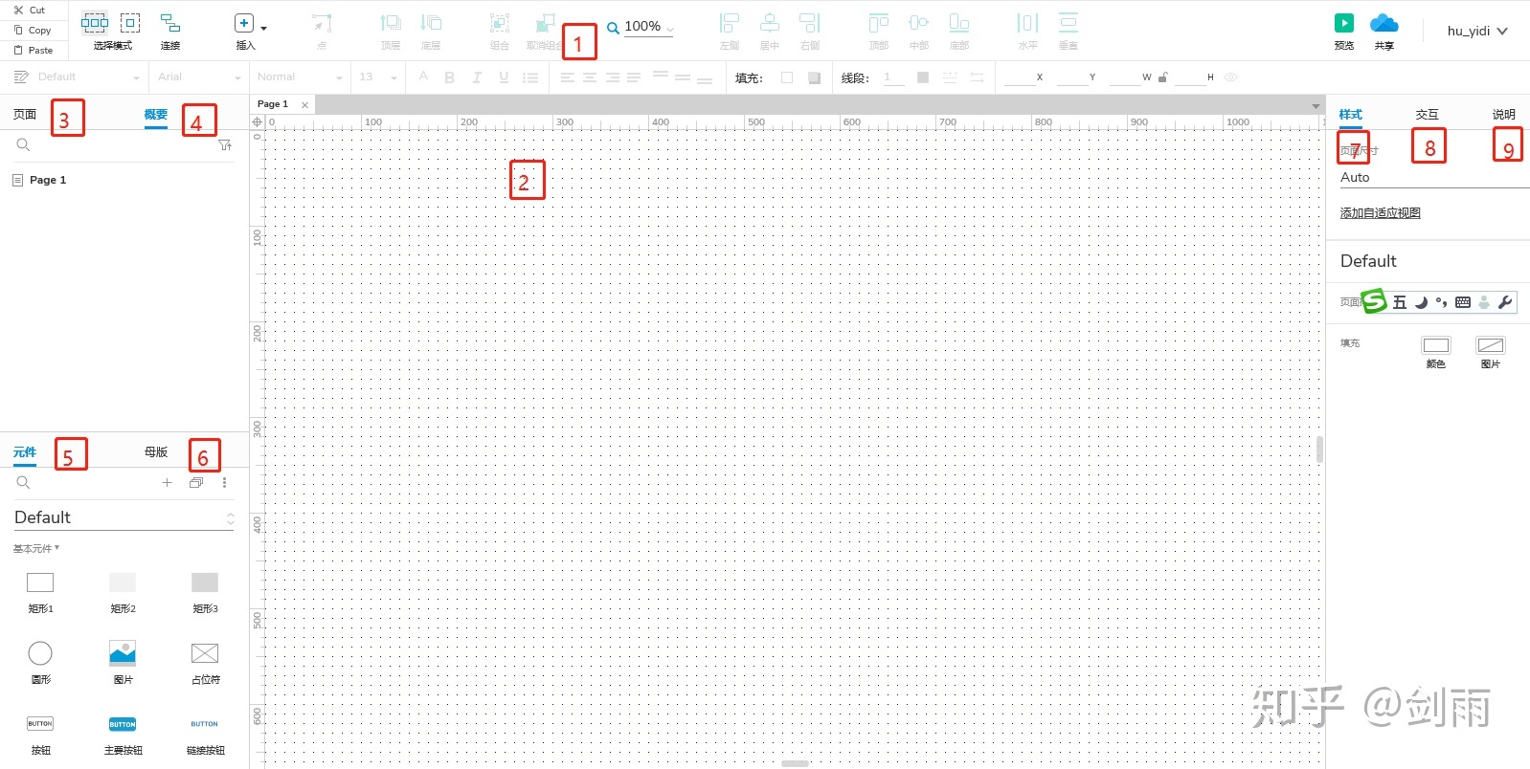
Axure界面介绍
1 为菜单栏和部分样式工具栏；
2 为工作区域
3 为页面栏，可以显示当前工作的页面及其他的页面，
可以添加，重命名，重新组织页面
4 为某一个页面的概要视图，从中你可以看到某一个页面所有的元件，
母版，动态面板等等，可以对其的顺序进行排序，筛选等等；
5 库。 用来装载元件的库，可以从库向画布中拖入元件，
也可以从这里加载库，在这里，你可以在不同的库之间进行切换，
也可以创建属于自己的库。
6 母版。 这里可以添加，重命名，重新组织母版，
可以集中对母版进行管理。（此处的管理对所有页面中被包含的母版均适用）
7 样式窗格。对元件进行编辑
8 交互。对元件或页面的交互进行定义
9 注释。添加或编辑注释。

Slide 3
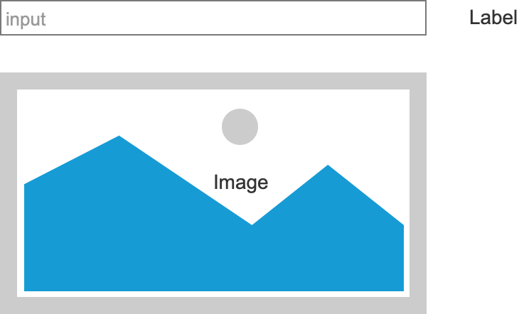
Axure使用
1.基础元件
如 input、label、image、Tree、下拉单选、下拉多选等

Slide 4
Axure使用
2.母版
一些通用模板直接使用，比如Header

Slide 5
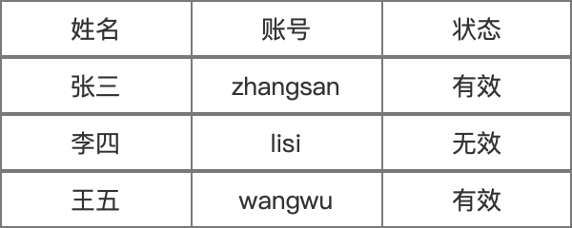
Axure使用
3.中继器
中继器是Axure的高级组件，可以实现非常多的“数据交互”效果，中继器制作一个简单table

Slide 6
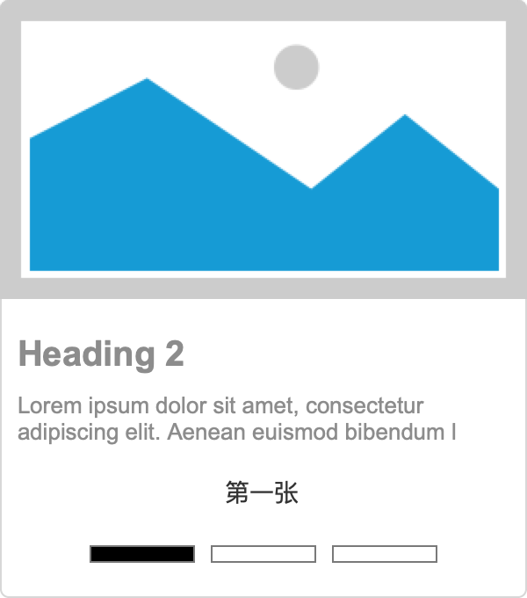
Axure使用
4.走马灯
制作一个简单走马灯

Slide 7
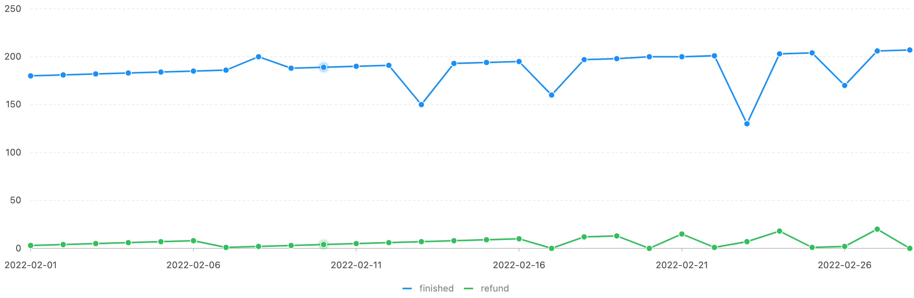
Axure使用
5.导入第三方库
比如常用的图表组件

Slide 8
Axure Demo
制作一个简单的Demo

Slide 9
谢谢

